Slide 1
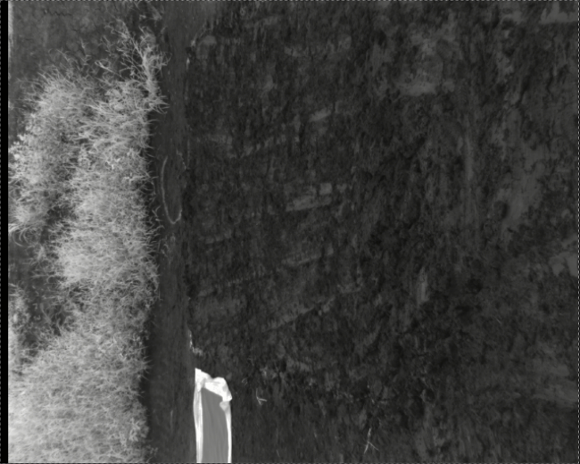
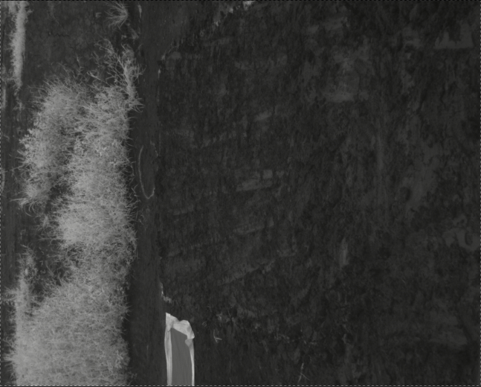
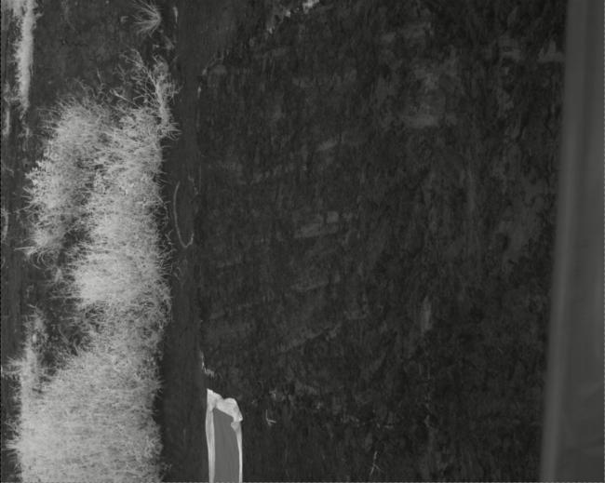
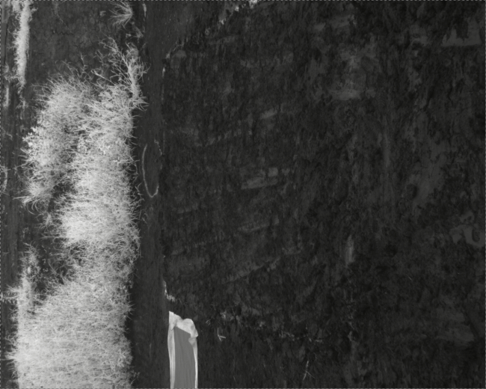
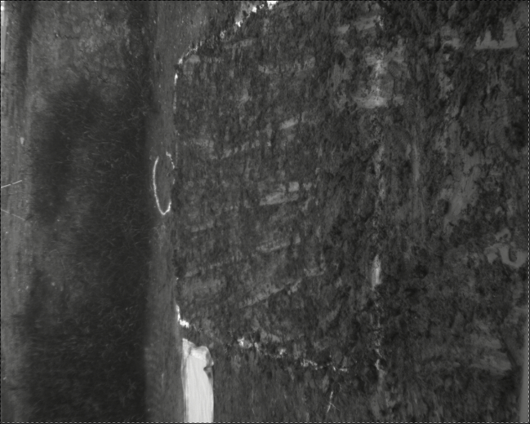
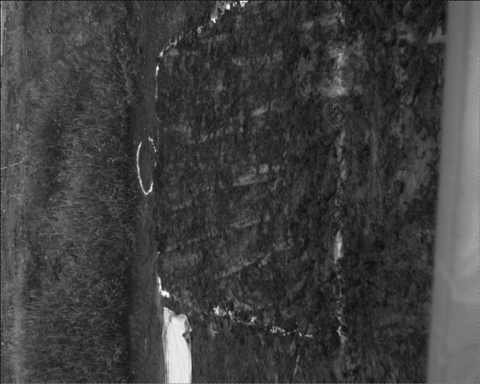
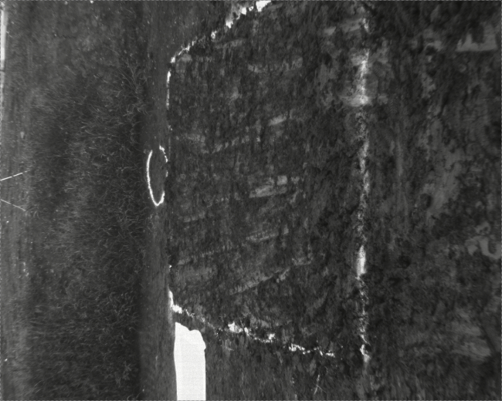
Y
X，Y 軸 : 空間方向
Z 軸 : 波長方向
4~9波長
X
Z
マルチスペクトル画像
水の吸光する波長帯と 水の吸光しない波長帯を利用
Notes:
ハイパースペクトル画像と基本的には同じ
本研究では，水の吸光しない波長帯として570nm, 水の吸光波長帯として900nm~1700nを使用

